Slide 1
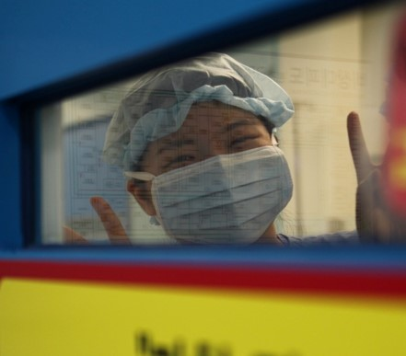
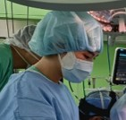
팀 ‘안전제일’
풀고자하는 문제 영역
신효경(2024-20125)
간호정보학 석사 전공
삼성서울병원 수술실 6년 근무
관심영역: 환자안전, 교육, 인공지능
수술 전 간호상태 확인표는 수술 직전 간호사가 환자에게 확인하고 작성하는 것
수술 중/수술 후 환자 상태에 영향을 미칠 수 있는 항목들로 정확한 확인 필요하나, 누락이 생겨 환자 안전을 위협하는 경우가 발생함
→ 따라서, 수술 전 간호상태 확인 시 누락 발생을 줄여 환자가 안전하게 수술을 받을 수 있도록 하고자 함
이혜민(2023-21862)
간호관리학 석박통합 전공
서울대학교병원 수술실 10년 근무
관심영역: 환자안전, 간호사 교육체계

Slide 2
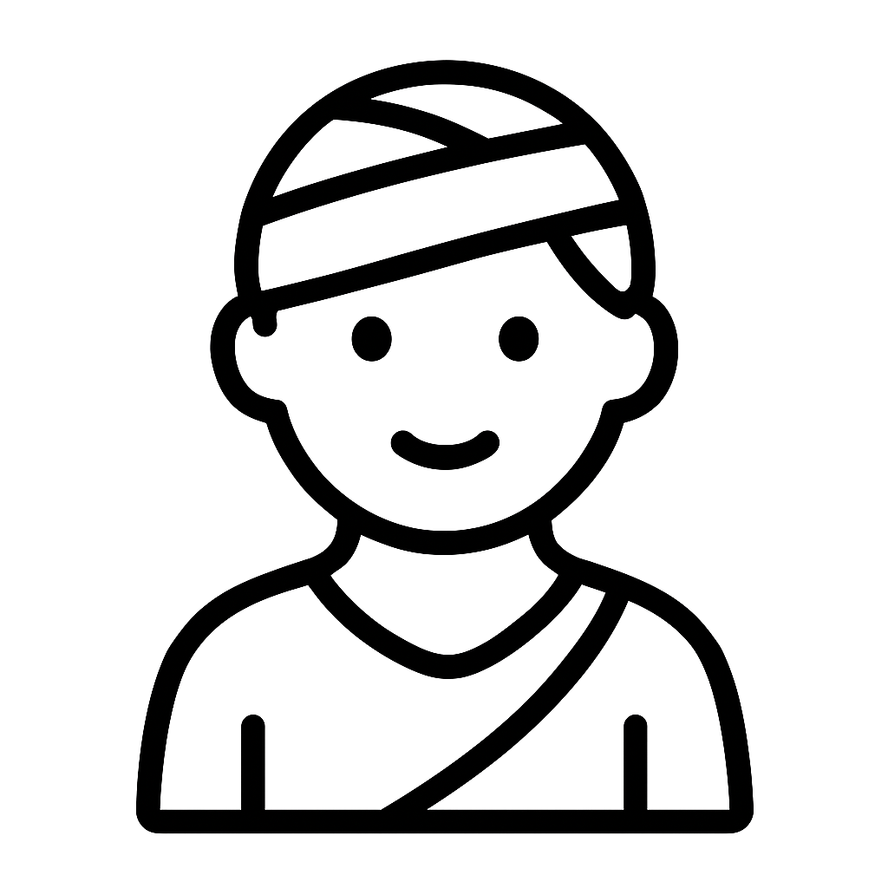

추가 인터뷰 - 인터뷰 참가자
63세 여성
2주 전 내시경부비동수술 받음
지인 통해 요청, 전화 인터뷰
30세 7년차 간호사
분만장 5년, 현재는 MFICU 근무
메신저로 요청, 전화 인터뷰
33세 남성
1주 전 내시경부비동수술 받음
지인통해 요청, 대면
수술 전 간호 준비에 대한 환자의 경험
수술 준비 과정
정보 전달 및 의사소통
현재 수술 전 간호 준비 과정
수술 전 간호 준비 누락 경험
정보 전달 및 의사소통

Slide 3
도출된 인터뷰 결과
환자는 수술 전 체크해야 하는 항목에 대한 이유 및 필요성에 대해 모르는 것이 있음
긴장과 불안으로 안내 받은 내용을 제대로 숙지하지 못하거나 잊을 수 있음
환자는 수용적인 태도를 가지는 편이며, 정당한 이유를 설명할 시 더욱 철저히 준수함
간호사가 해당 과정에 지식이 없거나, 업무가 과중한 경우, 응급 상황 등에서는 제대로 확인하지 못함
일부 병원에서는 환자에게 자가 체크리스트를 제공하여 수술 전 간호 준비 누락이 줄어들었음
환자가 이미 설명을 여러 번 받아서 굳이 확인 시 설명이 필요하지 않다고 생각함
→ 수술 전 간호상태 확인 항목은 사소하지만 매우 위험한 환자안전사고의 원인이 될 수 있기 때문에 환자는 이를 명확히 알고 관련 정보를 의료진에게 제공해야 할 필요가 있으며, 간호사도 환자가 알기 쉽게 설명하여 관련 정보를 정확히 수집할 필요가 있다.
→ 환자가 자가 체크리스트로 수술 전 준비 상태를 확인할 경우 누락 발생이 줄어든다.

Slide 4
추가 인터뷰 결과와 공감지도 결과를 통해 확정된 POV
USER wants a NEED so that INSIGHT.
환자는 수술 전 간호 준비에 대한 설명 보조 수단이 필요하다. 왜냐하면 수술 전 간호 준비에 대한 필요성을 인지하지 못하거나 수술 전 긴장과 불안으로 인해 간호사가 언급한 것에 대해 충분히 이해 또는 기억하지 못할 가능성이 있기 때문이다.
간호사는 수술 전 간호상태 확인 시 환자 참여형 확인 도구를 원한다. 왜냐하면 수술 전 간호상태 확인을 위한 정보를 대부분 환자에게서 전달받고 있고, 환자 참여 시 누락 발생이 줄어들기 때문이다.

Slide 5
가장 좋은 HMW 질문 3개와 각 질문들의 원천이 되는 POV
환자는 수술 전 간호 준비에 대한 설명 보조 수단이 필요하다. 왜냐하면 수술 전 간호 준비에 대한 필요성을 인지하지 못하거나 수술 전 긴장과 불안으로 인해 간호사가 언급한 것에 대해 충분히 이해 또는 기억하지 못할 가능성이 있기 때문이다.
어떻게 하면 우리가
환자가 수술 전 간호 준비의 필요성을 인지하게 만들 수 있을까?
수술 전 불안한 감정을 완화해 설명 내용을 더 잘 받아들이게 할 수 있을까?
환자의 수준(연령, 건강 지식 등)에 맞춘 맞춤형 설명을 제공할 수 있을까?
보조 자료를 활용해 설명의 이해도를 높일 수 있을까?
간호사와 환자가 함께 사용할 수 있는 설명 도구를 효과적으로 설계할 수 있을까?
환자가 설명 내용을 스스로 복습하거나 자가 점검할 수 있게 만들 수 있을까?
환자가 설명을 들은 후에도 오랫동안 기억할 수 있게 도울 수 있을까?
환자가 자신의 건강 상태를 주체적으로 이해하고 준비하도록 동기를 부여할 수 있을까?
간호사가 설명 보조 수단을 활용해 환자와 상호작용하는 방식으로 교육을 진행할 수 있을까?
환자가 불안을 완화하고 준비 사항을 효과적으로 숙지하도록 할 수 있을까?

Slide 6
가장 좋은 HMW 질문 3개와 각 질문들의 원천이 되는 POV
간호사는 수술 전 간호상태 확인 시 환자 참여형 확인 도구를 원한다. 왜냐하면 수술 전 간호상태 확인을 위한 정보를 대부분 환자에게서 전달받고 있고, 환자 참여 시 누락 발생이 줄어들기 때문이다.
어떻게 하면 우리가
환자가 수술 전 간호상태 확인 과정에 적극적으로 참여하도록 유도할 수 있을까?
환자의 이해도를 고려한 쉬운 문항 구성으로 참여 장벽을 낮출 수 있을까?
간호사와 환자가 함께 사용할 수 있는 직관적이고 간단한 확인 도구를 만들 수 있을까?
환자 참여형 도구를 통해 환자가 누락 없이 필요한 정보를 받을 수 있도록 할 수 있을까?
도구 사용 시 환자가 빠뜨리기 쉬운 문항을 보완할 수 있을까?
도구 사용 후 간호사가 환자의 응답 내용을 체계적으로 검토하고 조치할 수 있게 할까?
환자의 자가 보고 오류를 줄이고, 정확도를 높일 수 있을까?
간호사와 환자가 확인 도구를 함께 사용하며 신뢰 기반의 상호작용을 할 수 있을까?
간호사가 환자 참여 도구를 설명할 때 환자가 쉽게 이해하고 따를 수 있도록 도울 수 있을까?
환자에게 수술 준비의 중요성을 인식시키고 책임감을 부여할 수 있을까?
환자와 간호사 간 상호 검증하도록 할 수 있을까?

Slide 7
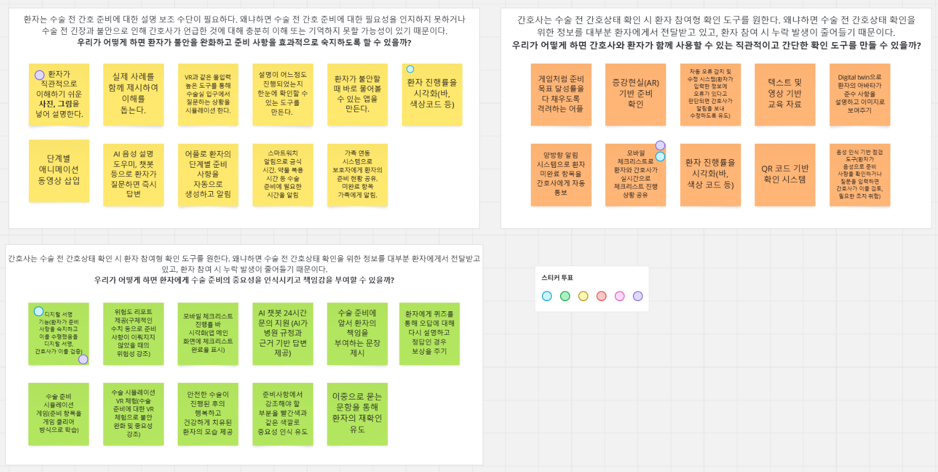
가장 좋은 HMW 질문 3개와 각 질문들의 원천이 되는 POV
해결책 브레인스토밍

Slide 8
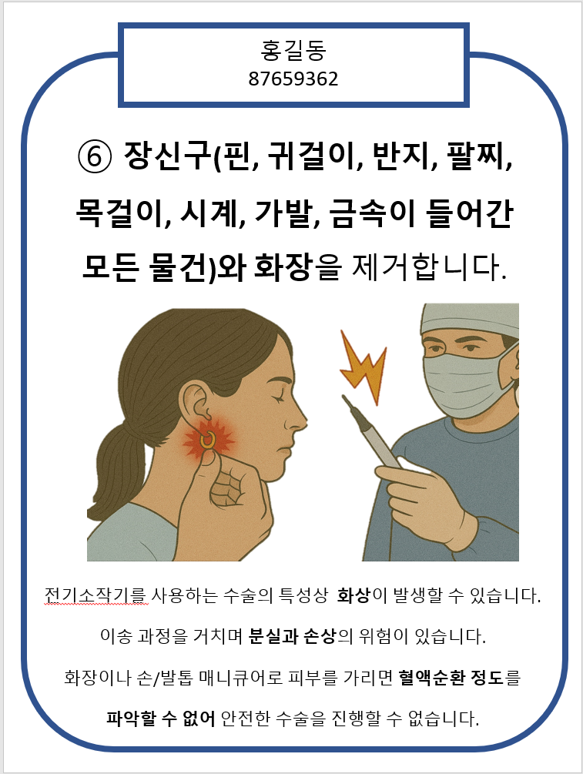
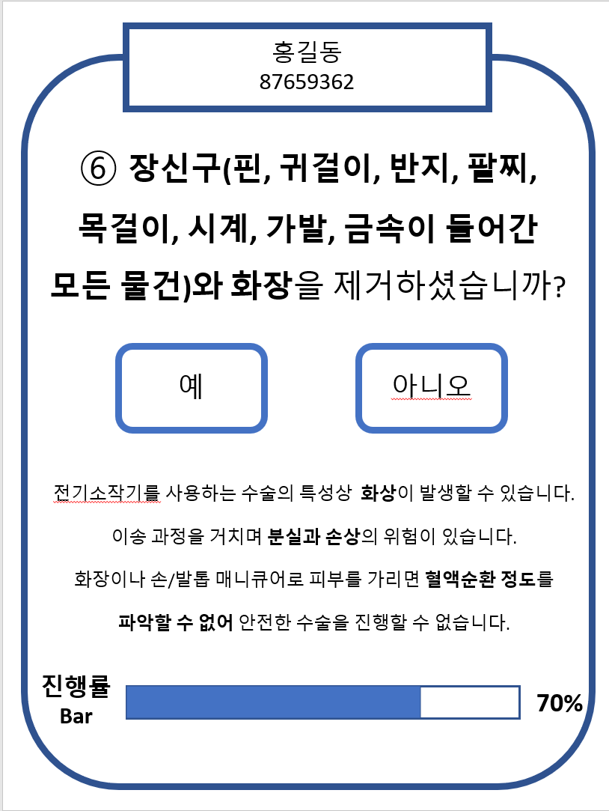
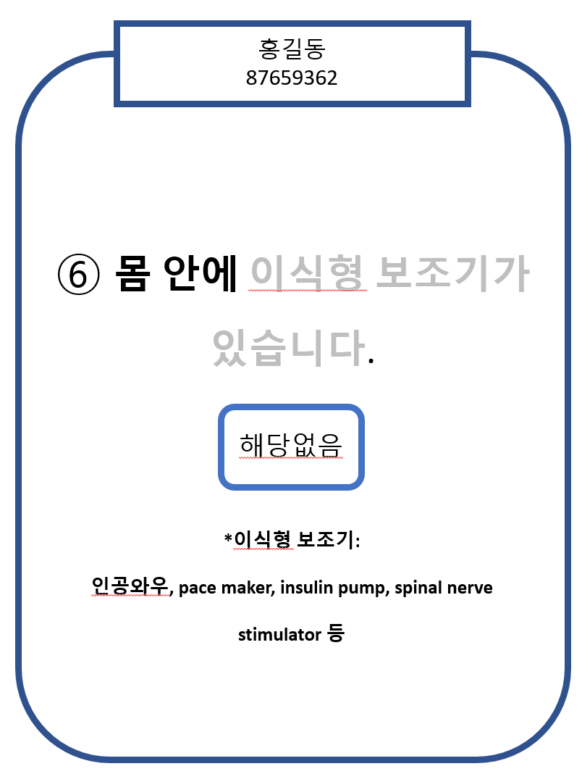
경험 프로토타입
Prototype #1
: 사진이나 그림으로 설명
(chat GPT)
Prototype #2
: 모바일 체크리스트
+진행률 바
Prototype #3
: 중요한 키워드를 직접 쓰고
디지털 서명
환자 역할 섭외하여 역할극
(팀원 1 간호사, 팀원 2 관찰자)
① 간호사 역할 섭외하여 역할극
(팀원 1 환자, 팀원 2 관찰자)
② 환자 역할 섭외하여 역할극
(팀원 1 간호사, 팀원 2 관찰자)
환자 역할 섭외하여 역할극
(팀원 1 간호사, 팀원 2 관찰자)
Notes:
모바일 체크리스트
사진이나 그림으로 설명
중요한 키워드를 직접 쓰고 디지털 서명

Slide 9
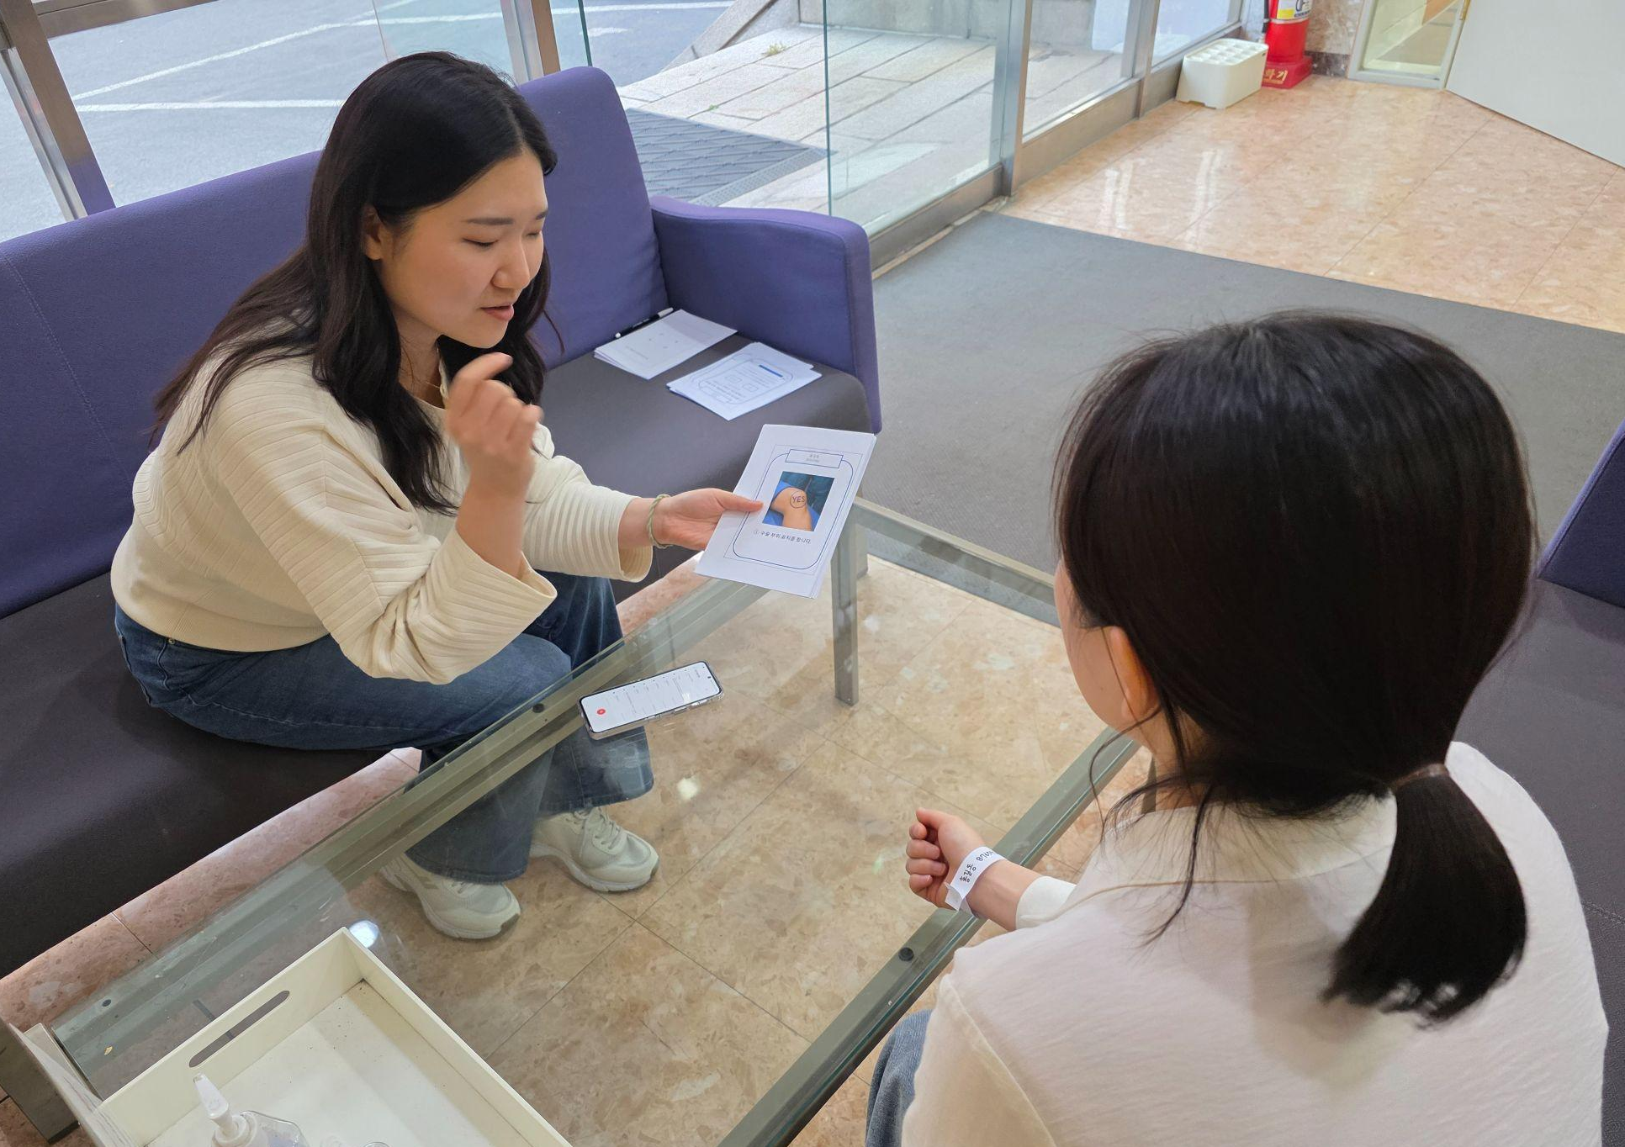
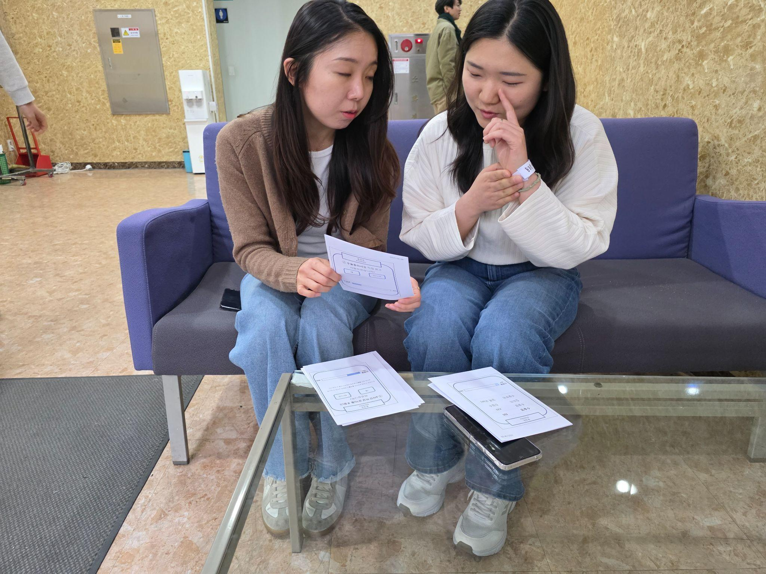
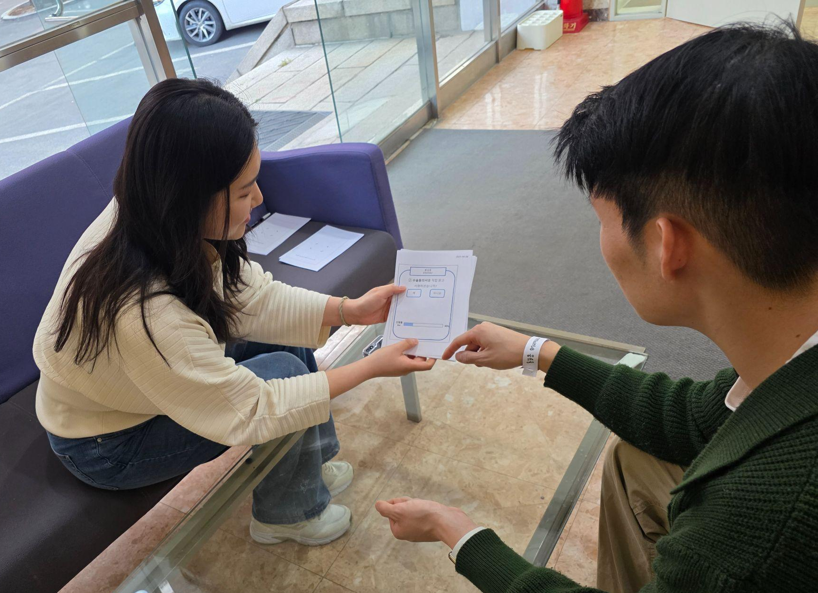
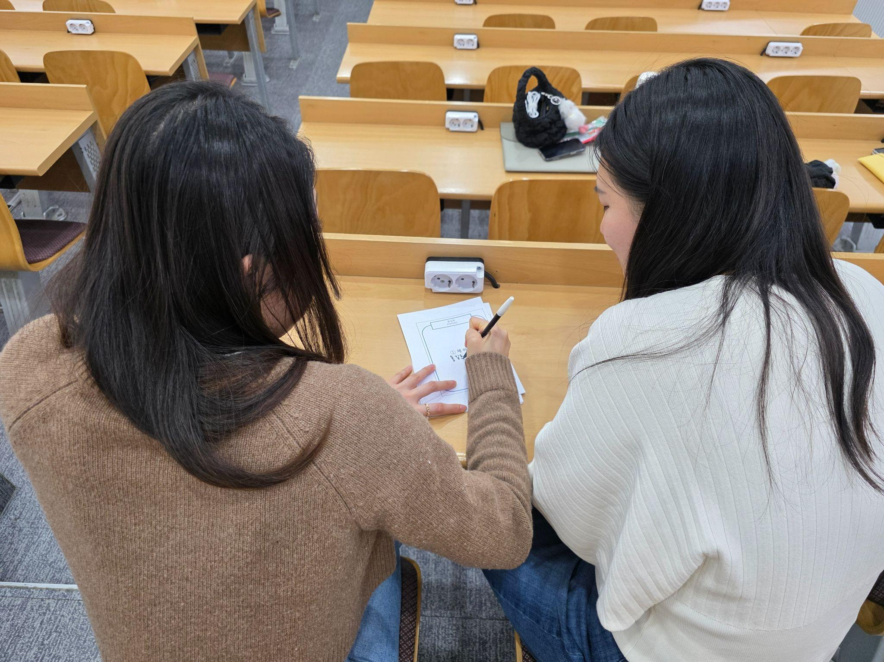
경험 프로토타입
잘 된 점 | 다양한 사람들의 피드백을 수집할 수 있었음
잘 안된 점 | 사용자의 니즈가 해결될 수 있다고 생각하여 만든 프로토타입이었지만 생각보다 고칠 점이 많은 것을 느낌
놀랐던 점 | 환자가 더 많이 기억에 남도록 설계하고 싶었지만 화면을 넘기기에 급급해 보였음
배운 점 | 실제 시스템을 만들기 전 예비 사용자에게 테스트하여 느낀점이나 개선방안을 빠르게 수집하고 개발자가 다시 고칠 수 있는 기회가 됨
Notes:
모바일 체크리스트
사진이나 그림으로 설명
중요한 키워드를 직접 쓰고 디지털 서명

Slide 10
경험 프로토타입
경험 프로토타입 | Prototype #1 사진이나 그림으로 설명 | Prototype #2 모바일 체크리스트+진행률 바 | Prototype #3 중요한 키워드를 직접 쓰고 디지털 서명
가정 | 환자의 불안이 완화된다. 환자가 수술 전 준비 사항을 효과적으로 숙지한다. | 간호사와 환자가 함께 체크리스트를 사용할 수 있다. 진행률 바로 작성 현황을 직관적이고 간단하게 확인할 수 있다. | 환자에게 수술 준비의 중요성을 인식시키고 책임감을 부여할 수 있다.
결과 | 가정 유효하지 않음 그림으로 직관적 이해 가능하나 세부적인 이유 기술해놓은 글씨가 작아 눈에 안 들어옴 문항 수가 많아 나중에는 까먹기 쉬울 것으로 생각됨 | 가정 유효함 간호사와 환자가 함께 확인함 진행률 바를 통해 자신이 어느정도 남았는지는 확인할 수 있는 건 좋았음 | 가정 유효함 처음에는 집중해서 썼으나 점점 따라쓰기 하게 되는 느낌(5번 문항 정도부터) 서명했을때는 책임감이 느껴짐 시간이 많이 소요됨
추가로 발견된 가정 |  | 환자가 체크리스트를 사용하여 자신의 상태를 스스로 점검할 수 있다. | 직접 내용을 적으면서 환자가 적극적인 참여를 한다.
Notes:
<환자>
간호사의 설명을 듣기보다는 버튼을 누르고 싶은 생각이 더 많이 들었음
불안한 상황에서 긴 설명이 눈에 안 들어올 것 같음
<간호사>
이해력이 높아질 것 같고, 선택하면서 생각하게 될 것 같음
진행률 바를 볼 수 있어 좋았음
설명을 읽어보라고 하면 돼서 설명을 안 해도 되어 좋았음

Slide 11
요약
발견한 점? 경험 프로토타입으로 가정을 검증하면서 우리가 생각했던 가정이
옳지 않았던 경우가 많았다.
다음 단계는? 경험 프로토타입을 수정하여 새로운 가정을 다시 검증하는 것
Ideate
Prototype

Slide 12
감사합니다

